Slide 1
A n a y a s a
4. Hafta: TANZİMAT FERMANI

Slide 2
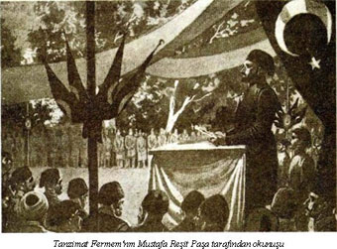
Temel Bilgiler
3 Kasım 1839
Gülhane

Slide 3
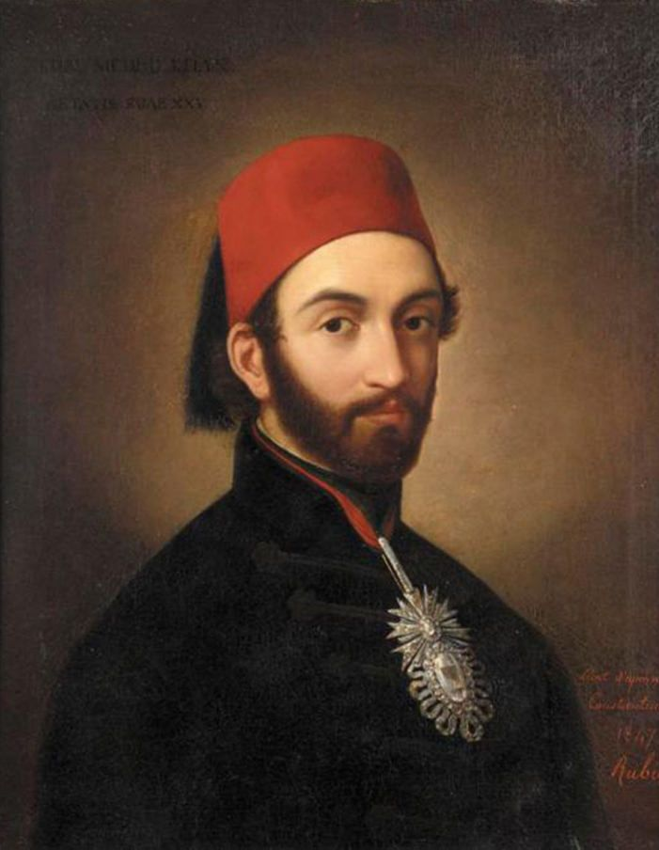
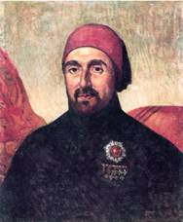
Kişiler
Abdülmecit (Saltanatı: 1839-1861)
Mustafa Reşit Paşa

Slide 4
Özellikler
- Metin, 3 Kasım 1839 günü Gülhane’de Mustafa Reşit Paşa tarafından okunup ilan edilmiştir.
-Elçiler, devlet ileri gelenleri ve halktan kimseler orada hazır bulunmuştur.
Padişahın ağzından yazılmış bir fermandır.

Slide 5
Şartlar
1- Yüce devletimizde, kuruluşundan beri Kur’an ve şeriat ilkelerine uyulduğundan saltanat güçlü, halk da mutlu olmuştu.
2- 150 yıldır bunun tersi yapıldığından zayıflık, yokluk ve çöküş baş göstermiştir. Şeriat kurallarına uymayan devlet payidar olamaz.
3- Ülke ve halkın kalkınması için gerekenler yapılırsa 10-15 yıla kalmaz işler yine düzelebilir.

Slide 6
Şartlar
4- Daha iyi bir yönetimi sağlayacak ‘kavanin-i cedide’ yeni yasalar konması uygundur.
5- Yeni yasalar;
- özellikle can, ırz, namus, şeref ve haysiyetin korunmasını
-mal güvenliğini, vergilerin yeniden düzenlenmesini, askerliğin süreyle sınırlandırılmasını, iltizam yönteminin kaldırılmasını amaçlamalıdır.
6- İlk aşamada yapılması gereken işler;
- açık ve yasal yargılama yapılmadan idam cezasının uygulanmasını önleyecek
-can, ırz, mal-mülk güvenliği getirecek (müsadere usulünün kaldırılması) değişikliklerin gerçekleştirilmesidir.

Slide 7
Şartlar
7- Danışma, tartışma ve oybirliğiyle karar alma yöntemi kurulmalıdır
8- Bu amaca uygun olarak Meclis-i Vala-yı Ahkam-ı Adliye’nin üye sayısı artırılmalı, burada serbest tartışma ortamı yaratılmalıdır.
9- Yasalara aykırı davrananlar için yeni bir ceza kanunu yapılmalıdır.
10- Suçlu görülenler «rütbeye, hatır ve gönüle bakılmaksızın cezalandırılmalıdır.

Slide 8
Şartlar
11- Uyruklara tanınan haklar Padişahın güvencesi altındadır.
12- Yasalar, din, devlet, mülk ve milleti ihya için konulduğundan bunlara karşı gelmeyeceğine Padişah yemin etmiştir.
13- Bu esaslar bütün ülke halkı için ilan edilmiştir.

Slide 9
Yaptırım
- Fermanın tek yaptırımı sübjektif ve manevi bir yaptırım: Yemin.
- Yeminli güvencenin;
a) Hukuken bağlayıcılık gücü son derece zayıftır
b) sadece yemin eden padişahı bağlar.
Ancak yeminli güvencenin laik bir boyutu vardır.
- Padişaha bağlı devlet görevlileri de Tanzimat ilkelerine bağlılık yemini eder.

Slide 10
Uygulama
- Ferman, Resmi Gazete olan Takvim-i Vekayi’de yayımlanmıştır.
- Taşra yöneticilerine ayrı ayrı iletilmiştir.
- Metnin halka okunup izah edilmesi istenmiştir.
- Vergi ve askerlik konusunda derhal uygulamaya geçileceği bildirilmiştir.

Slide 11
1856 Islahat Fermanı
- 1856 Paris Konferansı öncesinde Avrupa devletleri ailesine kabul edilmenin şartı olarak dayatılmıştır.
- Ali Paşa ile İstanbul’daki İngiliz ve Fransız elçileri arasında kararlaştırılmıştır.

Slide 12
Hedef
Müslüman olmayan uyruklar ile Müslümanlar arasında her yönden eşitlik sağlamak.

Slide 13
İçerik
- Müslüman olmayanlar bütün devlet memurluklarına atanabilir, askeri hizmete katılabilir
- Eyalet Meclislerine girebilir
- Meclis-i Vala’da temsil edilebilir
- Mahkemede tanıklık eşdeğer sayılır
- Müslim ile gayrimüslim arasındaki davaya karma mahkeme bakar
- Vergide eşitlik sağlanır
- Yabancı uyruklara emlak, banka, ticaret ve tarım sermayesi sahibi olma hakkı tanınır.

